Slide 1

TOÁN 3
Tập 1
Tuần 2
Bài 4: Mi-li-mét – Tiết 2

Slide 2


Ấn để đến trang sách

Slide 3




Slide 4




Notes:
Hướng dẫn: GV click vào bình cá bên dưới con cá để hiện câu hỏi tương ứng.

Slide 5
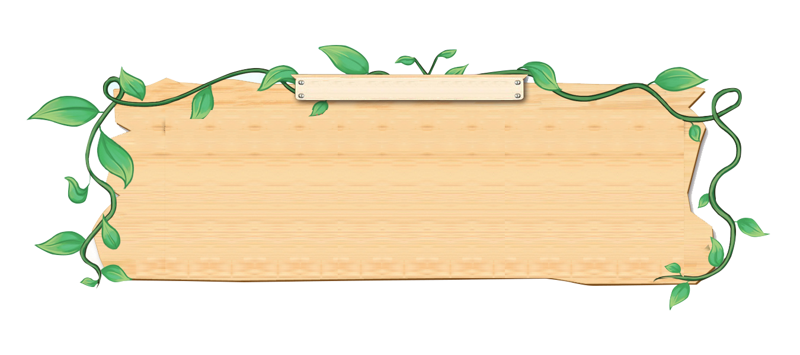


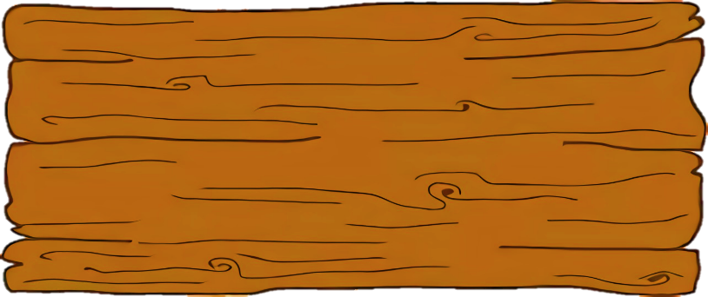

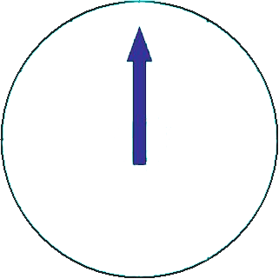

1 cm bằng bao nhiêu mi-li-mét?
HẾT GIỜ
A
1 cm = 10 mm
B
1 cm = 1 000 mm
C
1 cm = 100 mm
Notes:
Hướng dẫn: GV click vào đồng hồ để bấm giờ >> sau khi HS trả lời đúng, GV click vào hình ngôi sao để quay về màn hình nuôi cá.

Slide 6
Biết quyển sách 1 có độ dày 30 mm và quyển sách 2 có độ dày 3 cm thì hai quyển đó có độ dày như nào?
HẾT GIỜ
A
Quyển sách 1 dày hơn
B
Quyển sách 2 dày hơn
C
Hai quyển sách đó có độ dày như nhau
Notes:
Hướng dẫn: GV click vào đồng hồ để bấm giờ >> sau khi HS trả lời đúng, GV click vào hình ngôi sao để quay về màn hình nuôi cá.

Slide 7

Ấn để đến trang sách

Slide 8


Bài tập 2
Số?
a)
10
8 cm = mm
1 cm = mm
80
b)
100 mm = cm
30 mm = cm
10
3
c)
1 dm = mm
1 m = mm
100
1 000

Slide 9
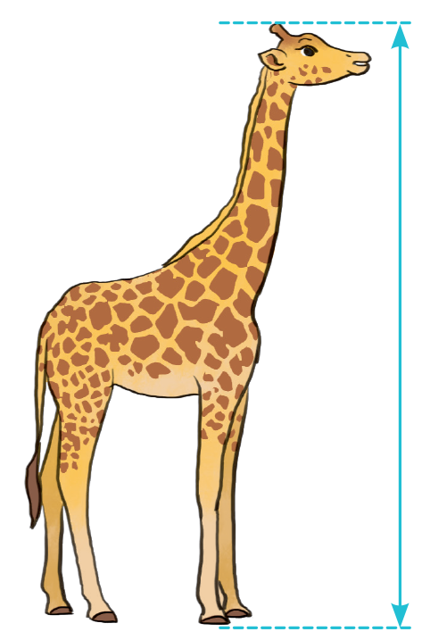
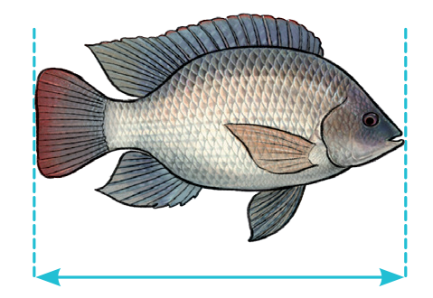
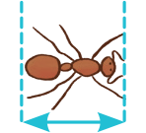
Bài tập 3
Chọn đơn vị đo thích hợp?
Con kiến dài 5
mm
cm
Con cá rô phi dài 20
m
Con hươu cao cổ cao 5

Slide 10

Ấn để đến trang sách

Slide 11
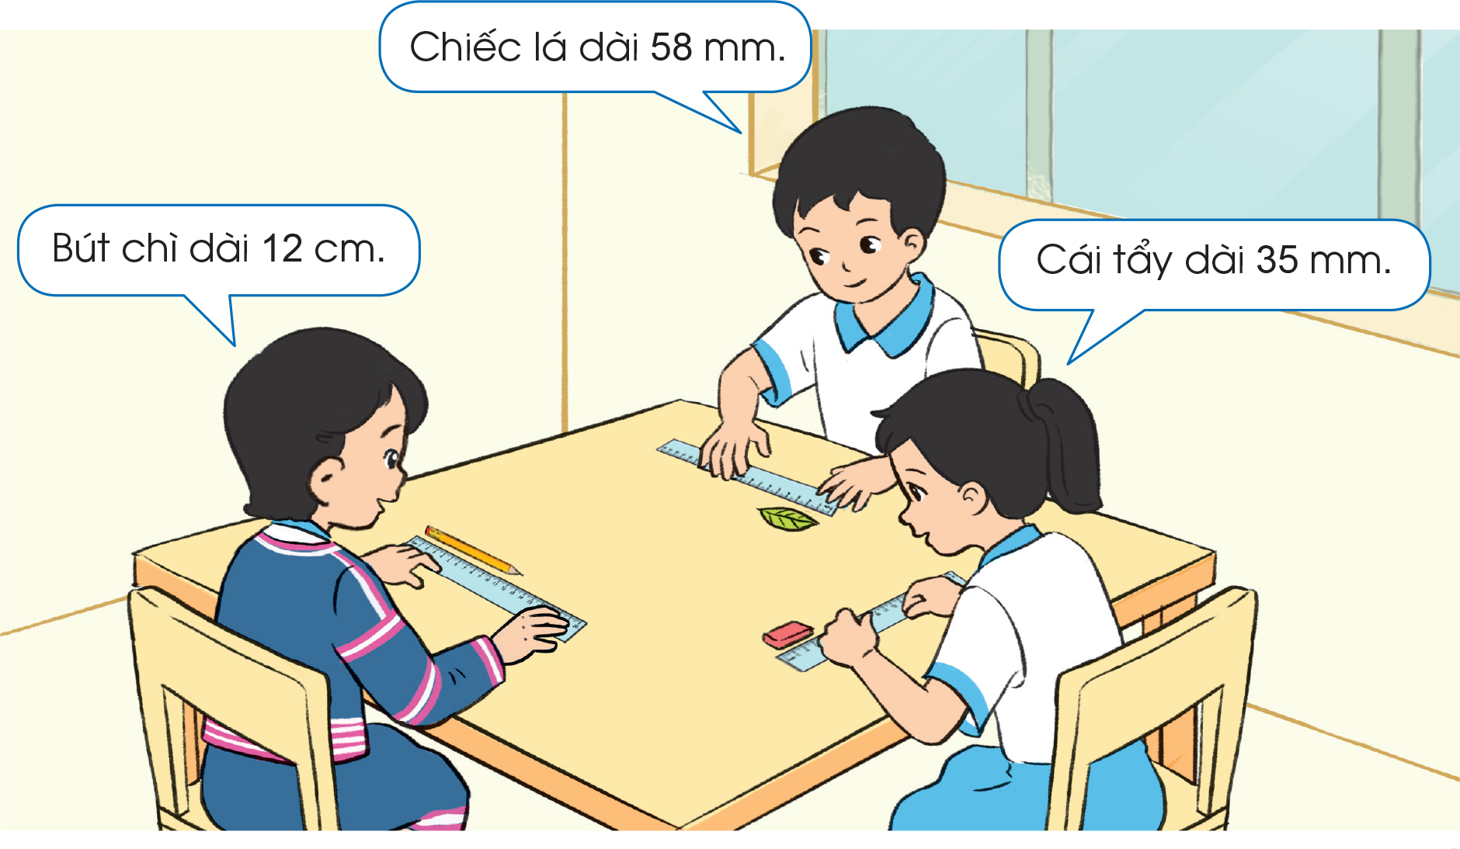
Bài tập 4
Đo một số đồ vật và nêu kết quả đo:

Slide 12
Bài tập 4
Đo một số đồ vật và nêu kết quả đo:
Tên đồ vật | Độ dài
Thực hành đo một số đồ vật và nêu kết quả đo.

Slide 13

Hôm nay, em biết thêm được điều gì?

Slide 14



HƯỚNG DẪN VỀ NHÀ
01
02
03
Ôn tập lại kiến thức đã học
Hoàn thành bài tập trong SBT
Đọc trước bài: Ôn tập về phép nhân, bảng nhân 2, bảng nhân 5.

Slide 15


Slide 16



Để kết nối cộng đồng giáo viên và nhận thêm nhiều tài liệu giảng dạy,
mời quý thầy cô tham gia Group Facebook
theo đường link:
Hoc10 – Đồng hành cùng giáo viên tiểu học
Hoặc truy cập qua QR code

